Slide 1

Dělení se zbytkem
Procvičení

Slide 2
Označ násobky čísla 4
27 38 45 36
21 33 28 5
  35 21 24 17 25
2 9 11 35 32

Slide 3
Najdi k dělenci dělitele a podíl
24 : ___ = 3
32 : ___ = ____
45 : ___ = ____
12 : ___ = ____
25 : ___ = ____
18 : ___ = ____

Slide 4
Najdi nejbližší nižší společný násobek 4
0 4 8 12 16 20 24 28 32 36 40
32 40 2 6 23 31
13 43 38 25
3 15 19 29
17 22 30 55 37

Slide 5
Vymysli příklad:
Výsledkem (podíl) je: 2 zb. 1 př. 5 : 2 = …2……zb. …1….
4 zb. 2
3 zb. 3
6 zb. 1
8 zb. 3

Slide 6
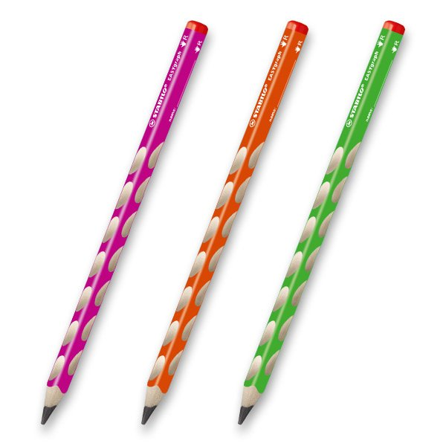
Jedna tužka stojí 4 Kč. Kolik tužek si koupím za:
10 Kč _____________________________
23 Kč _____________________________
17 Kč _____________________________
31 Kč _____________________________
4
4
4

Slide 7

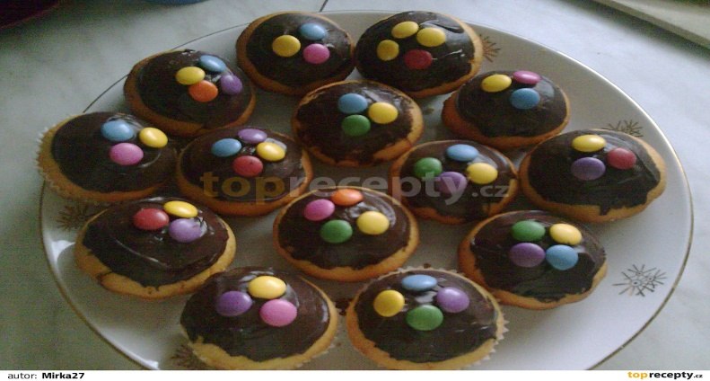
Maminka pekla mufiny. Na každý z nich dala 4 lentilky. Kolik mufinů ozdobila? když:
Měla lentilek : 10 33 17 38 40 28 22
Ozdobila:______________________________
Použila: ______________________________
Zbylo : ______________________________

Slide 8
Vymysli příklad: do napiš dělitele tak, aby byl zbytek 2
Dělenec je číslo 20 , zbytek je 2 př. 20 : 6 = 3 zb.2
……………………. …………………....
18 :
26 :
42 :
37 :
11
23

Slide 9
Škrtni čísla, která nejsou násobky 5
32 40 2 6 23 51
13 43 38 45
3 15 19 25 29
36 17 22 30 55

